Slide 1

«Сайт для столярного цеха»
Столярные изделия
Вступление
Цели и задачи
Главная страница
Возможности пользователя
Другие страницы
Заключение
Проект
Выполняли:
Денисова Виктория
Никушкин Илья
Генералов Александр

Slide 2

Цель:
Столярные изделия
Вступление
Цели и задачи
Главная страница
Возможности пользователя
Другие страницы
Заключение
Создать функциональный сайт
Задачи:
Создать регистрацию и авторизацию пользователя
Сделать удобный интерфейс
Простое взаимодействие с пользователем

Slide 3
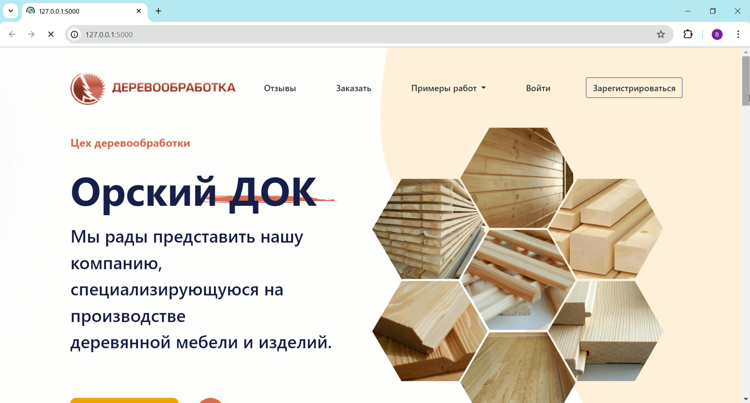
Столярные изделия
Вступление
Цели и задачи
Главная страница
Возможности пользователя
Другие страницы
Заключение
Главная страница сайта для ознакомления с сервисом

Slide 4
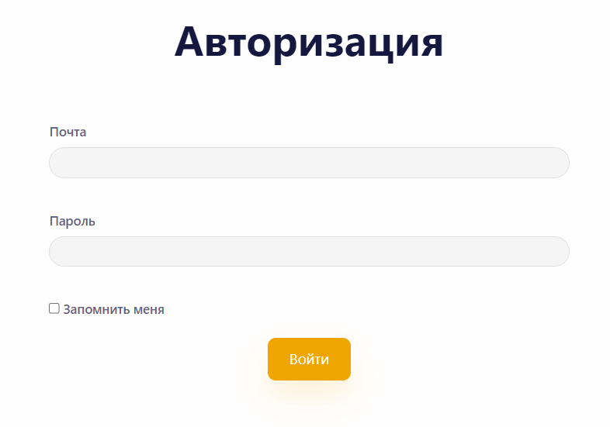
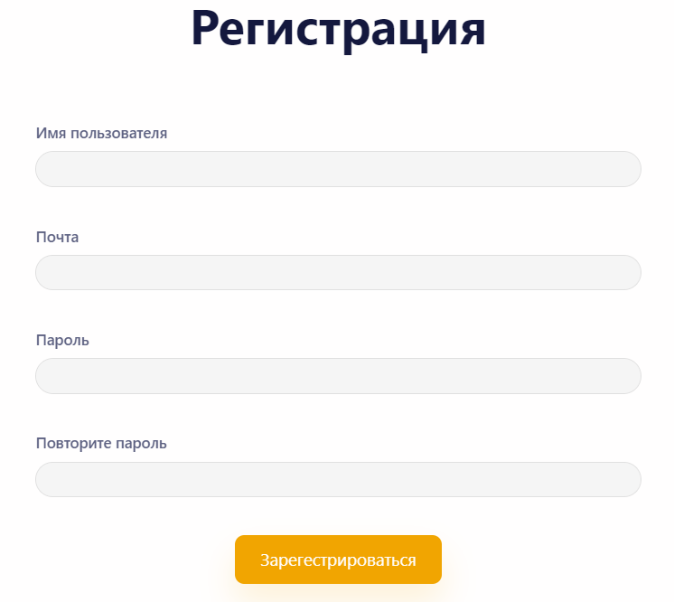
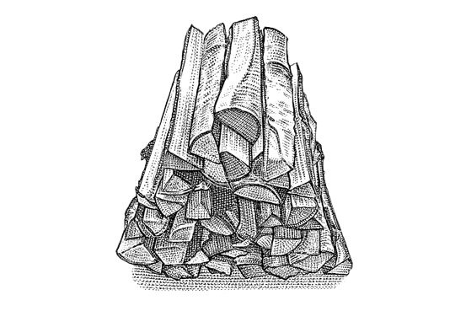
Столярные изделия
Вступление
Цели и задачи
Главная страница
Возможности пользователя
Другие страницы
Заключение
Авторизация и регистрация

Slide 5
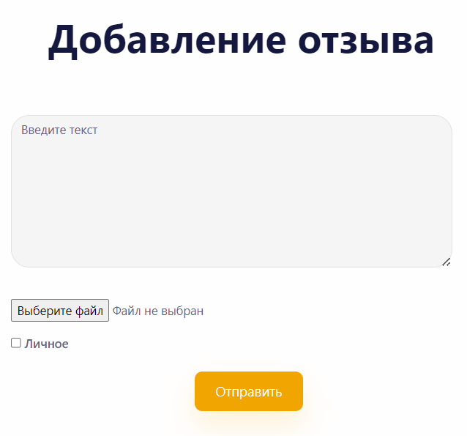

Столярные изделия
Вступление
Цели и задачи
Главная страница
Возможности пользователя
Другие страницы
Заключение
Оставлять отзывы

Slide 6
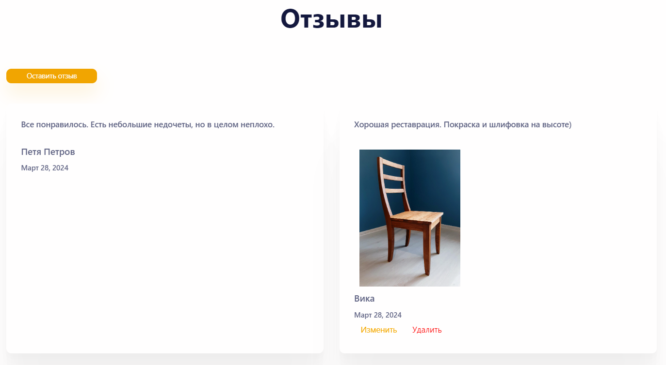
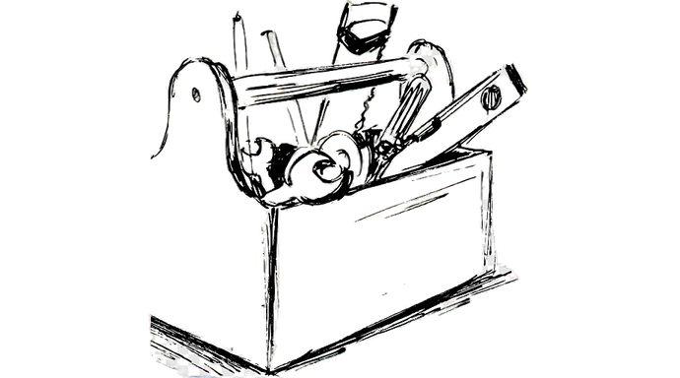
Столярные изделия
Вступление
Цели и задачи
Главная страница
Возможности пользователя
Другие страницы
Заключение
Удалять и изменять отзыв

Slide 7
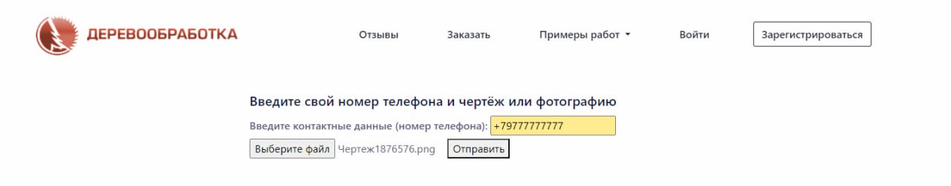
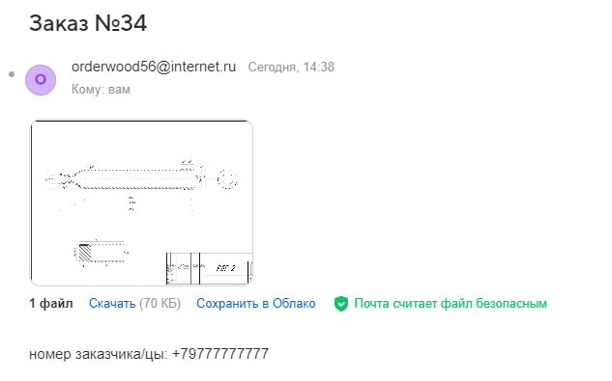


Столярные изделия
Вступление
Цели и задачи
Главная страница
Возможности пользователя
Другие страницы
Заключение
Отставлять заказ

Slide 8

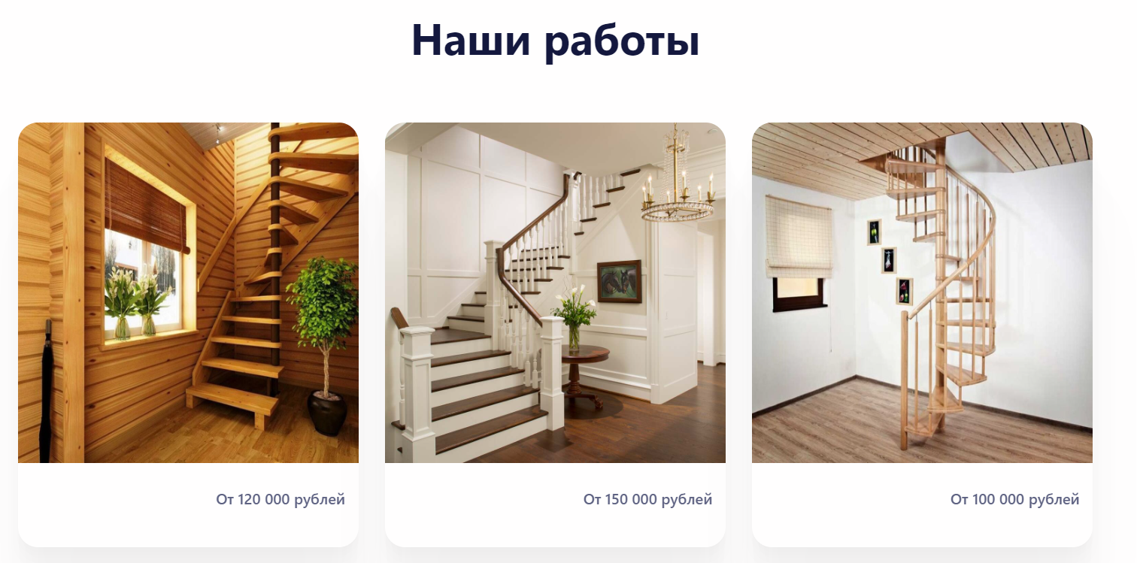
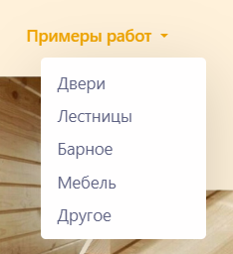
Столярные изделия
Вступление
Цели и задачи
Главная страница
Возможности пользователя
Другие страницы
Заключение
Карточки с примерами работ и ценовая категория

Slide 9

Столярные изделия
Вступление
Цели и задачи
Главная страница
Возможности пользователя
Другие страницы
Заключение
Поставленные задачи были выполнены, в дальнейшем сайт будет развиваться и совершенствоваться

Slide 10
Спасибо за внимание!

